Slide 1



Slide 2



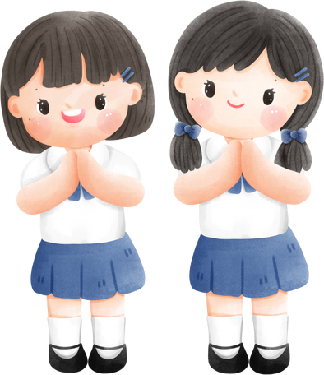
Trò chơi
Nhắm mắt và thực hiện các hành động sau:

Slide 3
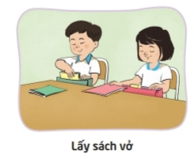

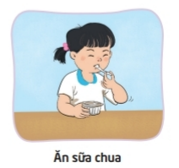

Slide 4
Cảm giác của các em khi thực hiện những hành động trên như thế nào?
Kể những khó khăn khi thực hiện những hành động đó?

Slide 5






Lê Thị Oanh

Slide 6




Slide 7





HĐ1: Những người khiếm thị thường gặp phải khó khăn gì trong cuộc sống?

Slide 8
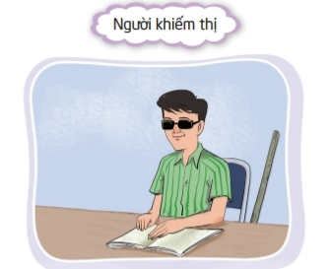
Những người nào thường phải làm mọi việc trong bóng tối?
Người mù, suy giảm thị lực… thường phải làm mọi việc trong bóng tối.

Slide 9



Theo các em, liệu những giác quan nào có thể giúp người khiếm thị làm việc trong bóng tối?

Slide 10
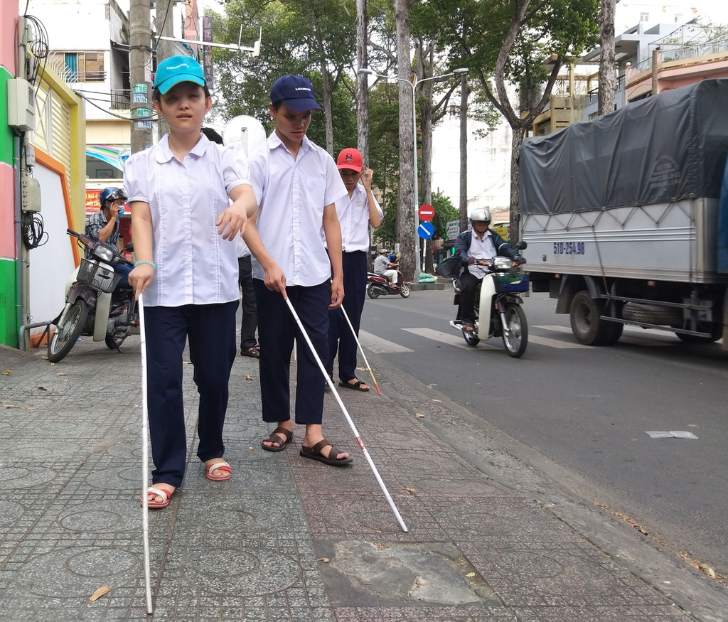
Cái gì giúp người khiếm thị đi lại không bị vấp ngã?

Slide 11

Cái gì giúp người khiếm thị đọc được sách?

Slide 12

Kết luận
Những người khiếm thị họ không chỉ ngồi yên một chỗ trợ sự giúp đỡ của người khác mặc dù họ sống trong thế giới không có ánh sáng, không có sắc màu. Mắt kém, không nhìn được nhưng họ vẫn sống và làm việc tích cực nhờ các giác quan khác.

Slide 13
HĐ2: Chia sẻ về những người khuyết tật khác

Slide 14

Kể những người khuyết tật khác mà em biết?
Nêu những khó khăn họ gặp phải trong cuộc sống

Slide 15
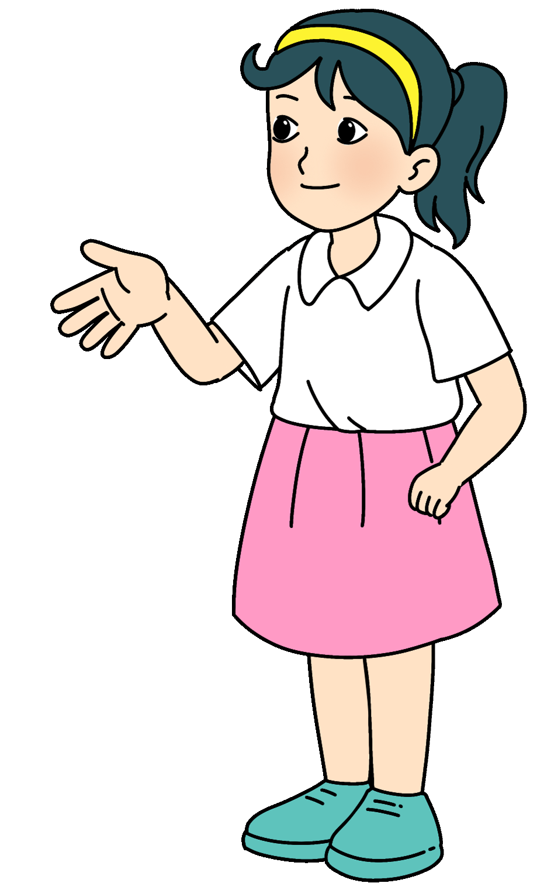


Slide 16



Slide 17

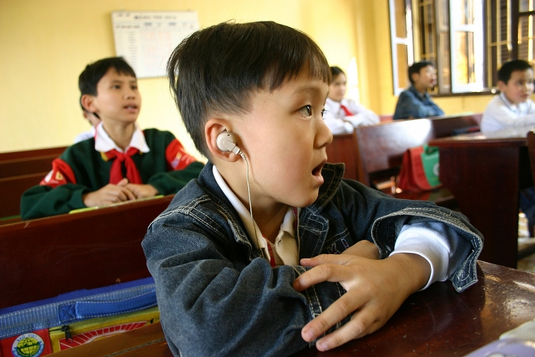
Người khuyết tật chân hoặc tay
Người khiếm thính

Slide 18
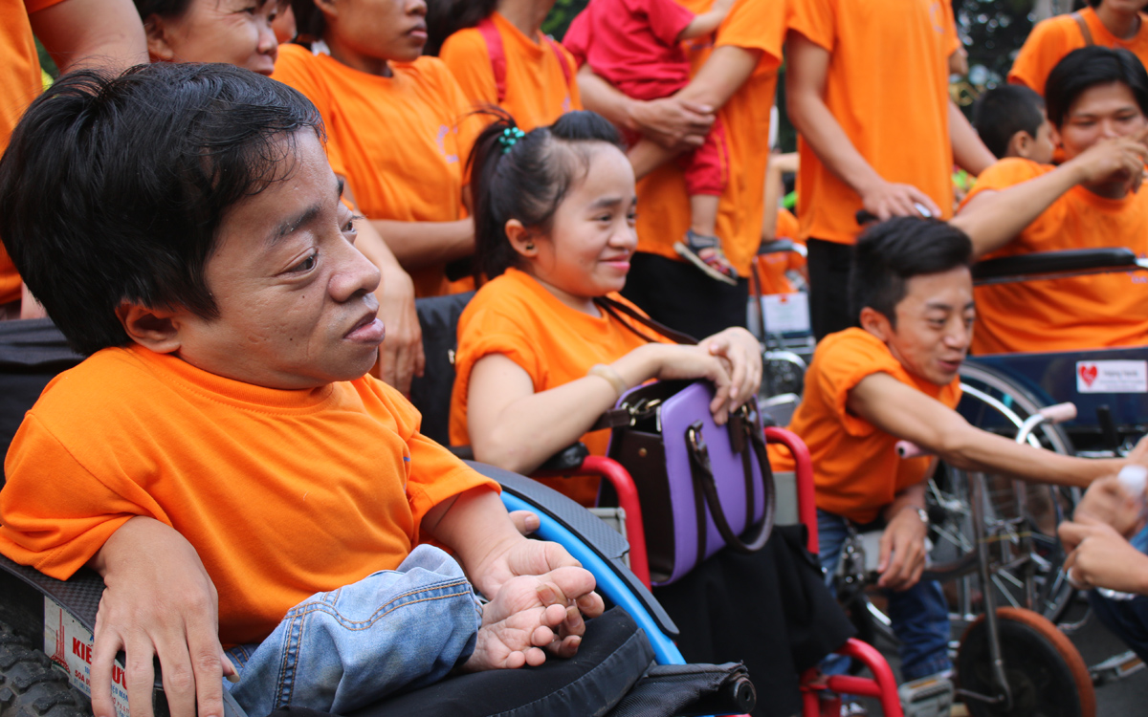
Người bị chất độc da cam

Slide 19
Thảo luận về những việc có thể làm để chia sẻ khó khăn với các bạn khuyết tật

Slide 20



Slide 21


Slide 22
Em đã từng gặp người bị liệt chân, liệt tay, bị ngồi xe lăn chưa?
Em đã từng gặp những người không nghe được, không nói được chưa?

Slide 23
Kết luận
Nhiều hoàn cảnh không may mắn, không lành lặn như mình – nhưng họ đều rất nỗ lực để sống được và còn cống hiến cho xã hội bằng những việc làm khiêm nhường của mình.

Slide 24


Cùng bố mẹ tìm hiểu thêm về những người khuyết tật khác ở địa phương.

Slide 25












